Slide 1
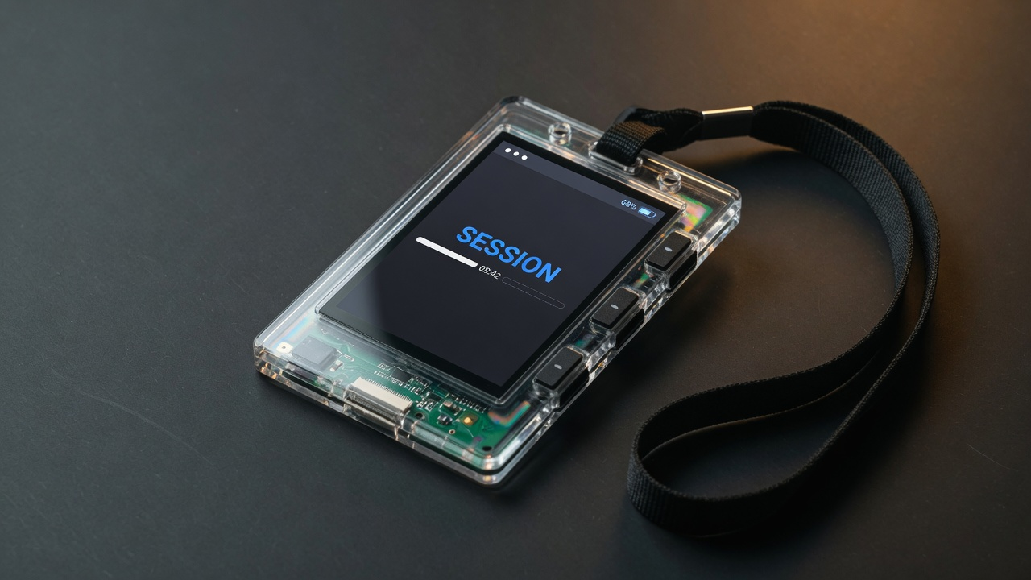
社区固件
TRAE K2
一块通行证，变成口袋里的遥控器
闪电说快捷键 · PPT 翻页 · 确认键换挡
Notes:
大赛发的不只是一张纸质门票。很多人手里都有这块透明工牌。今天把它变成一个真正能用的东西：口袋里的闪电说和 PPT 遥控器。

Slide 2
现场
同一块硬件，很多人手里都有
ESP32-C3
240×320
BLE HID
主控 · 无 PSRAM · 8MB Flash
彩屏 · 右边三键 · 电池
刷完就是一块真键盘
TRAE K2
2
Notes:
同一款硬件，ESP32-C3，彩屏，右边三个键。出厂是电子名片。我们不改电路，只换脑子。

Slide 3
对比
门票还在，用法换了
出厂
TRAE K2
电子名片
口袋遥控器
头像 · Token · GAME · IMAGE
要网页、要账号、要官方生态
真蓝牙键盘 · 无伴侣脚本 · 无云
开机叫 TRAE K2，配对一次就能用
TRAE K2
3
Notes:
刷完之后，它在 Windows 里就是一块蓝牙键盘，名字叫 TRAE K2。没有伴侣程序，没有网页，没有账号。

Slide 4
硬件
打开就能认出来
主控
ESP32-C3 · USB VID 303A PID 1001
屏
ST7789 240×320 · 黑底 UI
键
右边三键共用一路 ADC
无线
BLE 5 · 设备名 TRAE K2
TRAE K2
4
Notes:
硬件不用拆。USB 插上就能烧。屏、三键、蓝牙，都已经焊在牌子上。

Slide 5
按键
最下面那颗，是换挡
上
下
确认
当前档的「上」
闪电说开始 · PPT 上一页
当前档的「下」
回车 · PPT 下一页
短按立刻换挡
长按才回菜单
TRAE K2
5
Notes:
上面两个键负责干活，最下面确认键负责换挡。短按立刻切模式，屏幕上会写得清清楚楚；长按才回菜单。

Slide 6
原则
闪电说要的是真键盘
走过，不行
现在这条
工牌自己录音
BLE HID 键盘
脚本模拟按键
右 Ctrl 开始 / 结束
伴侣程序往窗口贴字
声音走电脑麦克风
TRAE K2
6
Notes:
闪电说不吃模拟按键。脚本、SendInput、工牌自己录音，这条路我们走过，不行。它要的是真的 HID。工牌只发右 Ctrl 和回车，声音走电脑麦克风。

Slide 7
档位 1
Shandian
TRAE K2
开机默认。蓝色标题。
Shandian
上键
Right Ctrl · 开始 / 结束听写
Connected
下键
Enter · 换行或发送
UP Dictate
DOWN Enter
声音
电脑麦克风，不是工牌麦
OK switch mode
TRAE K2
7
Notes:
开机默认蓝色 Shandian。上键开始说、再按结束；下键回车。开会、写稿、随口记，都可以。

Slide 8
档位 2
PPT
TRAE K2
短按确认，标题立刻变橙。
PPT
上键
PageUp · 上一页
Connected
下键
PageDown · 下一页
UP Prev page
DOWN Next page
适用
放映、PDF、浏览器幻灯片
Mode switched
TRAE K2
8
Notes:
短按确认，标题变成橙色 PPT。上键上一页，下键下一页。同一块牌子，讲稿和翻页都在右手边。

Slide 9
上手
现场三十秒
01
02
USB 供电或电池
设置里添加设备
屏上是蓝色 Shandian
不要用任务栏弹出层
03
04
点 TRAE K2
屏变 Connected
没有 PIN，k= 不是配对码
上键就能听写，确认键换挡
TRAE K2
9
Notes:
插上电，Windows 设置里添加 TRAE K2，屏上变 Connected。不用 PIN。网页上那个 k 不是配对码。

Slide 10
踩坑
这四条，后来的人不必再走
不要脚本模拟键
不要额外 GATT
闪电说只认 HID
时间服务会把键盘弄丢
不要随手擦 NVS
不要用弹出层配对
配对信息在里面
去系统设置里添加设备
TRAE K2
10
Notes:
这四条是实打实踩过的。模拟按键无效，加蓝牙时间服务会把闪电说弄没，擦 NVS 会让重连死循环，任务栏弹出层经常停在 Connecting。

Slide 11
开源
仓库是给人看的，也是给 Agent 看的
from-zero.md
手里刚拿到板：备份、烧录、配对、验收
AGENTS.md
编码助手从零接管：禁区、键码、改哪几个文件
release/*.bin
没有 IDF 也能刷，一条 Python 命令
TRAE K2
11
Notes:
仓库里有预编译固件，也有源码。更重要的是给 Agent 的说明书：另一台电脑、另一个人、另一个助手，拿到这块板，能从零做完备份、烧录、配对、验收。

Slide 12
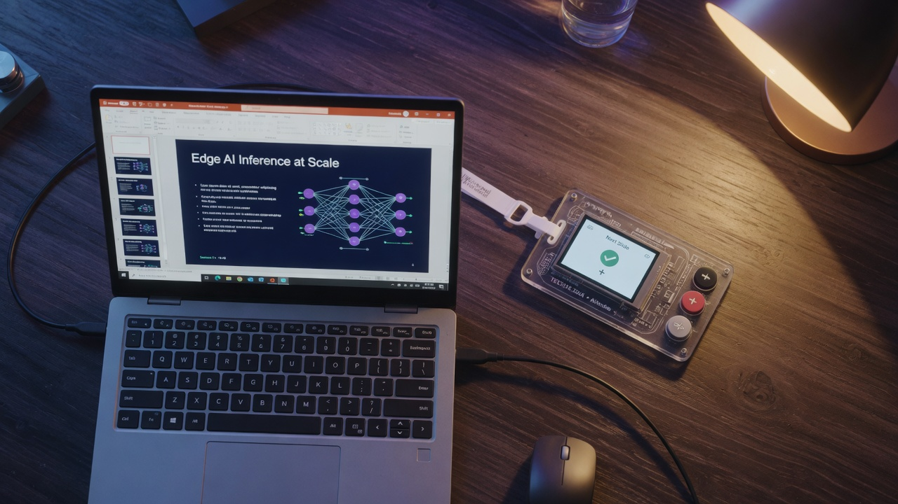
同一块通行证
你可以继续当名片，也可以让它开始干活。
github.com/BigQ749/trae-k2-remote
Notes:
同一块通行证。你可以继续当名片，也可以让它开始干活。GitHub 在最后一页。

